Slide 1
Дидактическая игра:
«Чей домик?»
Цель: углубить и расширить знания детей о перелетных птицах и их жилище; совершенствовать умение соотносить изображение живого существа с его местом обитания; развивать познавательный интерес, внимание, память, мышление; воспитывать любовь к природе и бережное отношение к птицам.

Slide 2
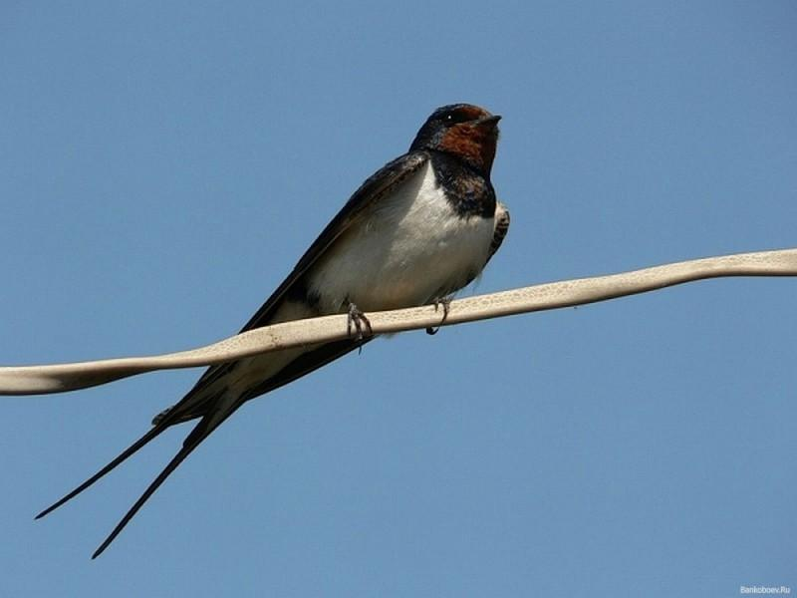
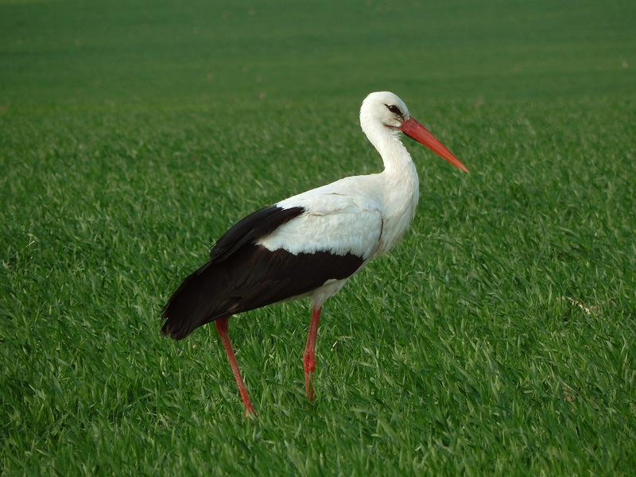
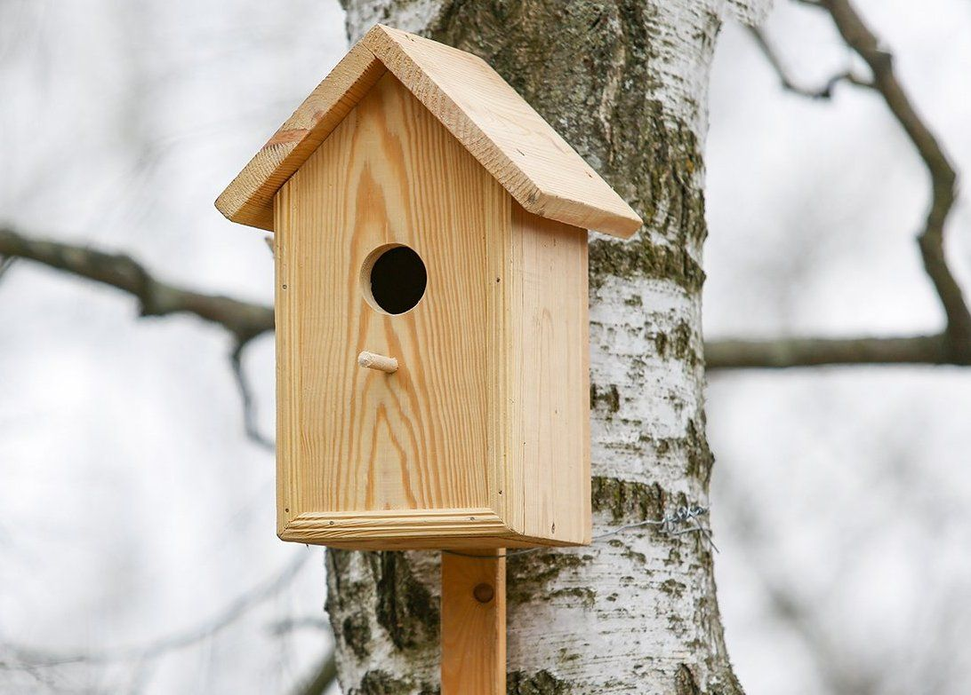
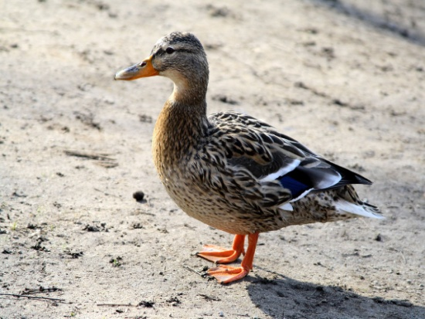
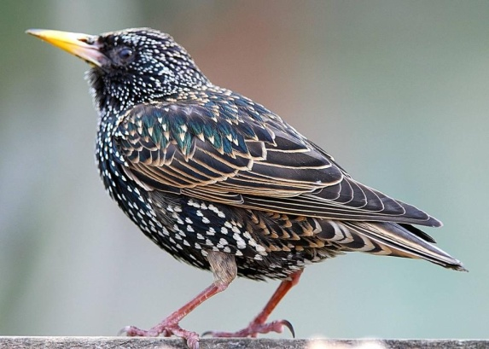
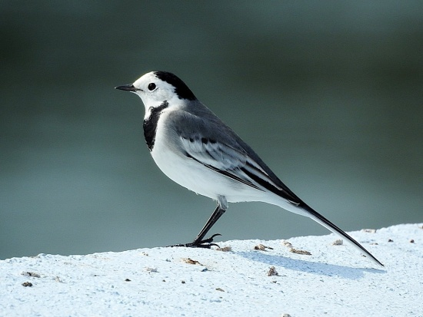
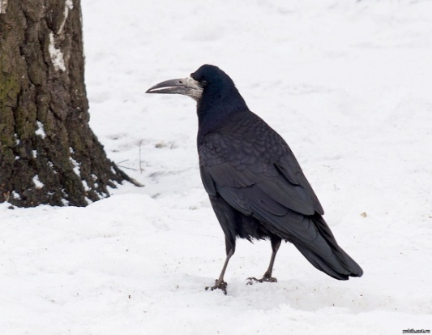
Чей домик?

Slide 3
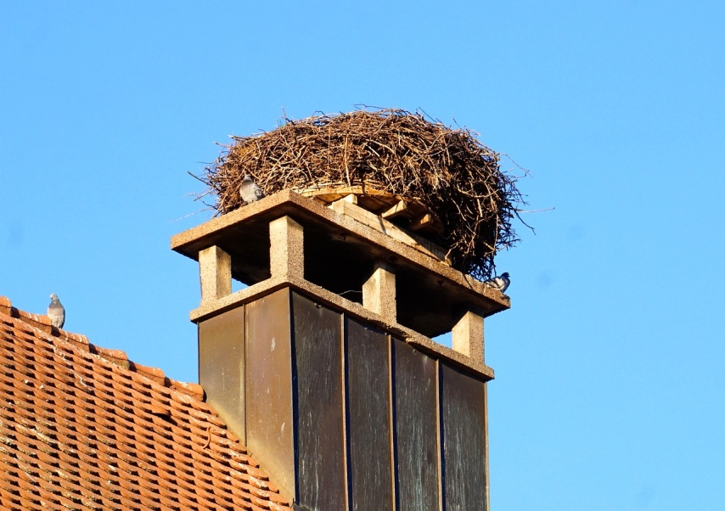
Чей домик?

Slide 4
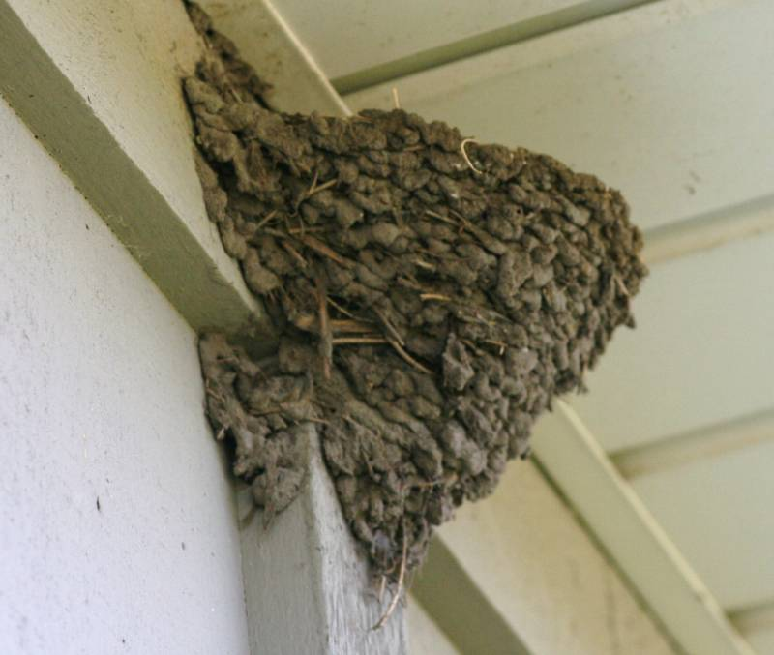
Чей домик?

Slide 5
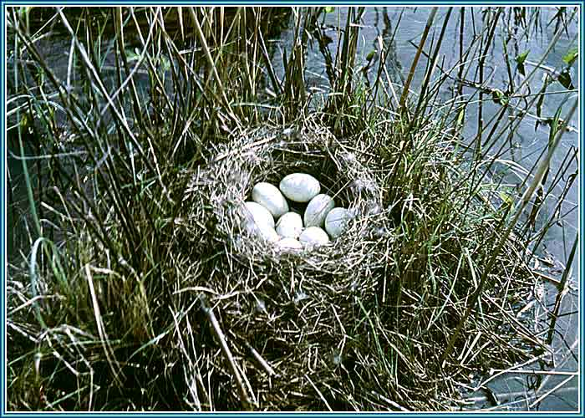
Чей домик?

Slide 6
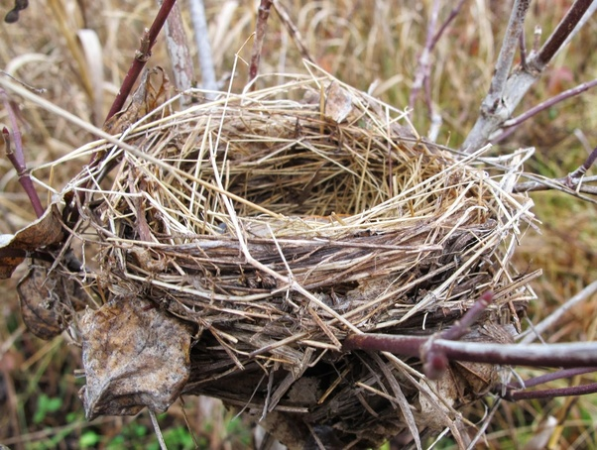
Чей домик?

Slide 7
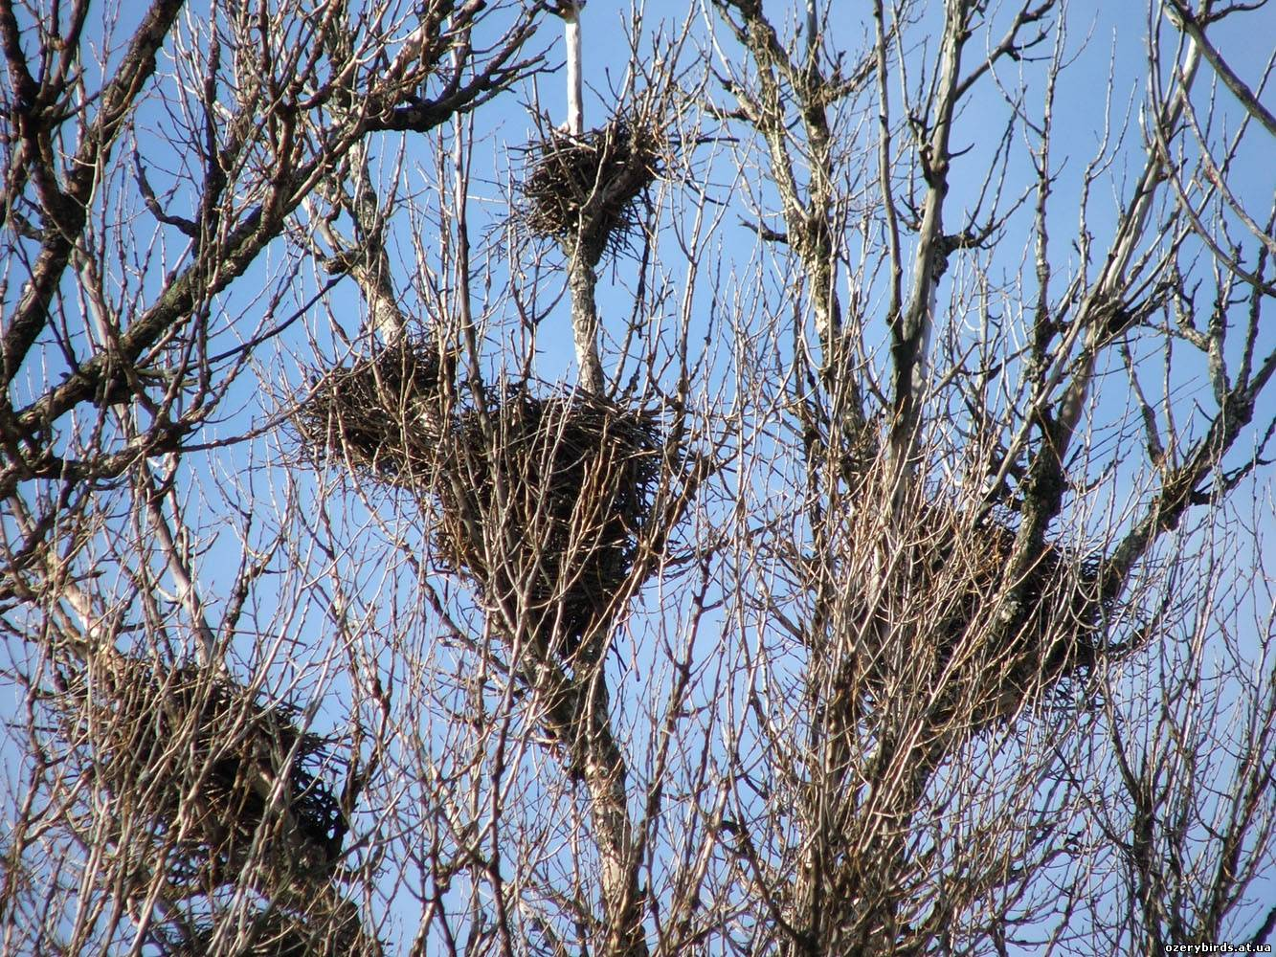
Чей домик?

